Slide 1
خدمات پس از چاپ
دانشجو : آلاله توشنی
استاد راهنما : ایمان امین الشریعه
سال تحصیلی: 1400-1399

Slide 2
فهرست
مقدمه و تعاریف ………………………………………………………………..………………………. 4-5
دسته بندی مراحل اصلی ………………………………………………….……………………………… 6
روکش های چاپی ……………………………………………………………………….……….……… 7-8
استفاده از طرح برجسته ( امباس ) ………………………………………………………………..……….. 9
چاپ برجسته …………………………………………………………………………………………… 10
برشکاری محصول چاپی ………………………………………………………………………………… 11
برش های طرح دار ………………….…………………………………………………………………. 12
صحافی ……………………………………………………………………………………………….. 13

Slide 3
خدمات قبل از چاپ
چاپ
خدمات پس از چاپ

Slide 4
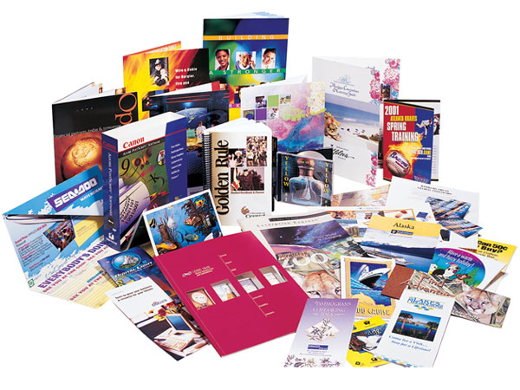
همیشه برای تکمیل چاپ نیاز به یک سری کارهای نهایی می باشد:
فعالیت هایی که در مراحل پس از چاپ صورت گرفته و برای حفظ و زیبایی بیشتر کاغذ یا مقوای چاپ شده انجام می گیرد. این روزها بسیاری از اقلام چاپی از خدمات مختلف بعد از چاپ بهره می گیرند تا کار جذاب تر و چشمگیر تری را عرضه کنند و این به ذوق و سلیقه طراح و البته کیفیت اجرای آن خدمت بستگی دارد.

Slide 5
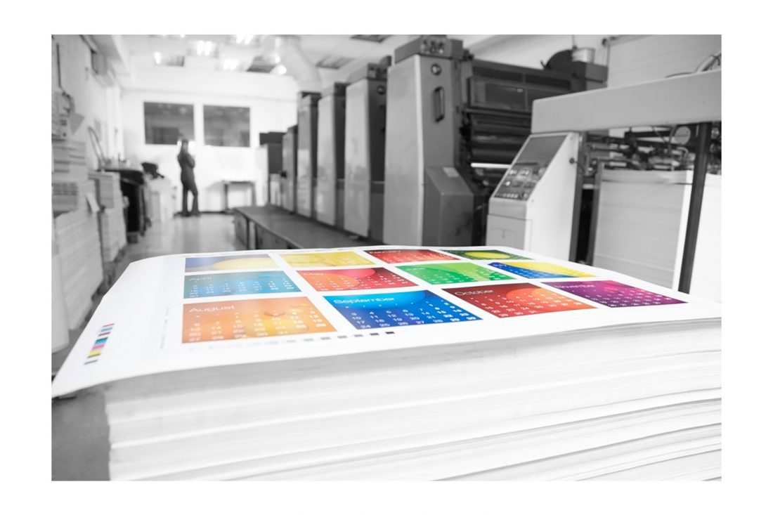
پس از چاپ یک طرح ، بسته به نیاز می توان خدمات گسترده ای را روی آن اعمال کرد ، در این مرحله با واژه هایی همچون قالب ، تا ، برش ، ورنی یا UV ، سلفون ، شماره زنی ، صحافی و … سر و کار خواهیم داشت.

Slide 6

هر کدام از این مراحل می تواند به مراحل گوناگونی درون خود تقسیم شود که این مراحل گاهی اوقات الزامی می باشند و گاهی اوقات برای زیبایی بیشتر به کار می روند که عبارتند از:
روکش های چاپی
استفاده از طرح برجسته ( امباس )
چاپ برجسته
برشکاری محصول چاپی
برش های طرح دار
صحافی

Slide 7
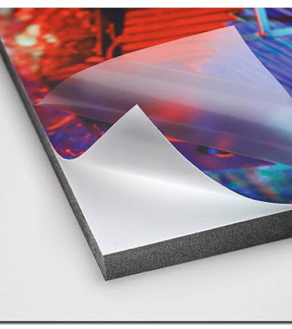
روکش های چاپی
بعد از اینکه کار چاپ به طور کامل تمام شد نوبت به استفاده از روکش های چاپی می باشد
استفاده از روکش های چاپی گاهی اوقات الزامی است و گاهی اوقات برای زیبایی و مقاومت بیشتر به کار می رود
معمولا برای چاپ تراکت ها از روکش ها استفاده نمی شود اما برای چاپ بروشور باید در دو طرف کار از روکش سلفون استفاده شود زیرا هنگامی که خط تا روی کاغذ با گرماژ بالا قرار می گیرد شکستگی ایجاد می کند که باعث زشتی می شود
برای چاپ کارت ویزیت ها نیز از روکش های سلفون، یووی، روکش های لمینت مات و براق استفاده می شود که باعث مقاومت و زیبایی کار می شود
این قسمت کار معمولا توسط بخش سلفون کشی و یا لمینیتور انجام می شود

Slide 8
معمولا در چاپ جلد کاتالوگ ها اگر کاغذ مورد نظر گلاسه باشد باید حتما از روکش سلفون استفاده کرد
در ساخت پایه های تقویم رومیزی هم حتما باید از روکش سلفون استفاده کرد زیرا در صورت عدم سلفون کشی با شکستگی لبه کار مواجه خواهیم شدیم
معمولا از روکش یووی برای زیبایی و شفافیت کار استفاده می شود اما از روکش سلفون برای جلوگیری از شکستگی ها استفاده می شود که بسیار مهم است
لازم به ذکر است که در چاپ ساک دستی ها نیز باید حتما سلفون کشی رعایت شود
در چاپ جعبه مقوایی اگر از مقوای ایندربرد استفاده شود نیازی به سلفون کشی نمی باشد زیرا مقوای ایندربرد هنگام تا شدن شکستگی ایجاد نمی کند
روکش ها در چه مواردی الزامی هستند؟

Slide 9
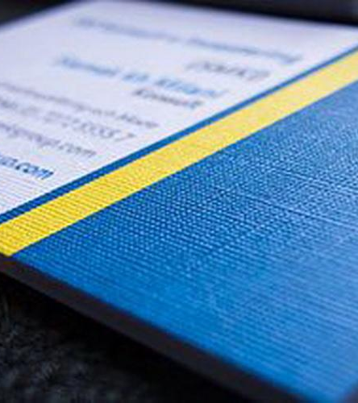
استفاده از طرح برجسته
( امباس )
بعد از چاپ شما می توانید روی کاغذ و مقوای چاپ شده خود یا از روکش های چاپی که در بالا توضیح داده شد استفاده کنید یا از طرح برجسته روی کارتان استفاده کنید
استفاده از طرح های برجسته که به آن امباس گفته می شود به این صورت انجام می شود که کاغذ مورد نظر بعد از چاپ شدن وارد مرحله امباس می شود و سپس از غلتک های طرح دار دستگاه رد می شود و دارای طرح برجسته می شود
استفاده از امباس به دلیل زیبایی بخشیدن به کار بسیار مورد استفاده قرار می گیرد
اما نکته ای که باید توجه داشت این است که هیچ وقت نمی توان از روکش های چاپی و امباس به طور همزمان استفاده کرد و تنها می توان از یک مورد برای کار خود استفاده کنید
البته شما می توانید به جای اینکه بعد از چاپ امباس بزنید قبل آن از امباس استفاده کنید ولی ممکن است هنگام چاپ رنگ ها به صورت کامل سطح کاغذ را پر نکنند پس بهتر است اول چاپ تمام شود و سپس امباس انجام گیرد

Slide 10
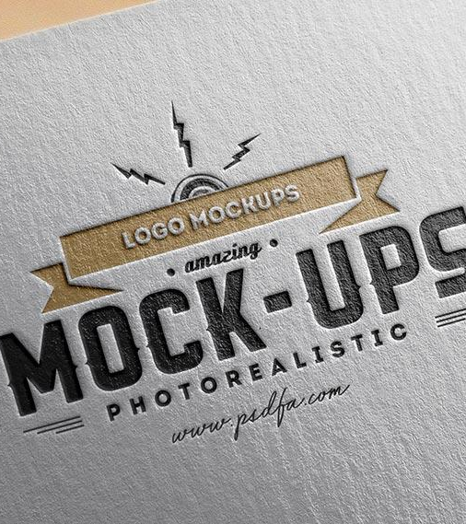
چاپ برجسته
منظور از چاپ برجسته قسمت هایی می باشد که توسط کلیشه برجسته می شود
این برجستگی می تواند هم رنگ داشته باشد مانند طلاکوب و هم بی رنگ باشد و برجستگی روی مقوا قرار گیرد
توجه داشته باشید چاپ برجسته جزو خدمات پس از چاپ می باشد و با چاپ افست کاملا متفاوت می باشد
در چاپ برجسته باید کلیشه برای طرح مورد نظر ساخته شود و سپس طرح کلیشه توسط دستگاه لترپرس روی کار قرار گیرد

Slide 11
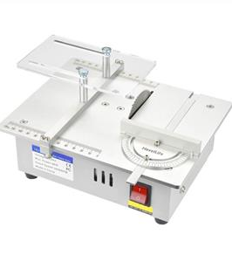
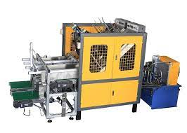
برشکاری محصول چاپی
بعد از اینکه چاپ کاغذ و یا مقوای مورد نظر آماده شد و خدمات روکش ها و یا امباس انجام شد نوبت به مرحله برشکاری می رسد که بسیار مهم می باشد.
اصولا برای برشکاری دو روش وجود دارد اول برشکاری صاف می باشد که معمولا تراکت ها به این روش برش می شود.
نحوه دوم برشکاری طرح دار یا با استفاده از قالب می باشد.
در روش برش های صاف باید گفت اکثر چاپخانه های مجهز یک دستگاه برش اتوماتیک را دارا می باشند که پس از چاپ اقدام به برشکاری محصولات چاپی می کنند برای مثال کارت ویزیت های معمولی به همین روش برش داده می شود.
در این روش علاوه بر سرعت بالا دقت بالایی در برش محصولات چاپی امکان پذیر است علاوه بر آن محصول چاپی بلافاصله بعد از چاپ شدن می تواند برش داده شود.

Slide 12
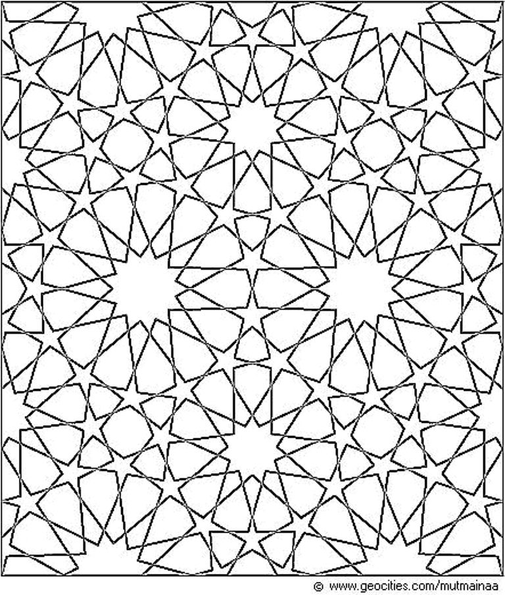
برش های طرح دار
برای استفاده از برش های طرح دار باید ابتدا قالب مورد نظر ساخته شود سپس با دستگاه های لترپرس یا ملخی و یا دایکات طرح قالب روی کار قرار گیرد.
برای مثال کارت ویزیت های دور گرد به این روش برش داده می شوند و اکثر چاپ کارت ویزیت لمینتی نیز به این روش برش داده می شوند.
اگر بخواهید لیبل چاپی خود را نیز به صورت نیم تیغ برش بدهید باید ازین روش استفاده کنید.
در این روش بدلیل اینکه باید قالب ساخته شود زمان بیشتری نسبت به روش بالا نیاز دارد.

Slide 13
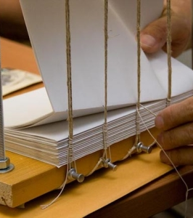
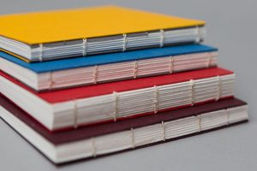
صحافی
در نهایت وقتی همه موارد بالا انجام شد در صورت نیاز کار به مجموعه صحافی منتقل می شود.
صحافی انواع یکی از مراحل مهم خدمات پس از چاپ می باشد که نیازمند دستگاه های گوناگون و افراد متخصص در این حوزه می باشد.
صحافی به عنوان مرحله نهایی چاپ کاتالوگ ها، سالنامه ها، تقویم رومیزی و … به کار می رود و در اصل جمع کننده نهایی کار می باشد.

Slide 14
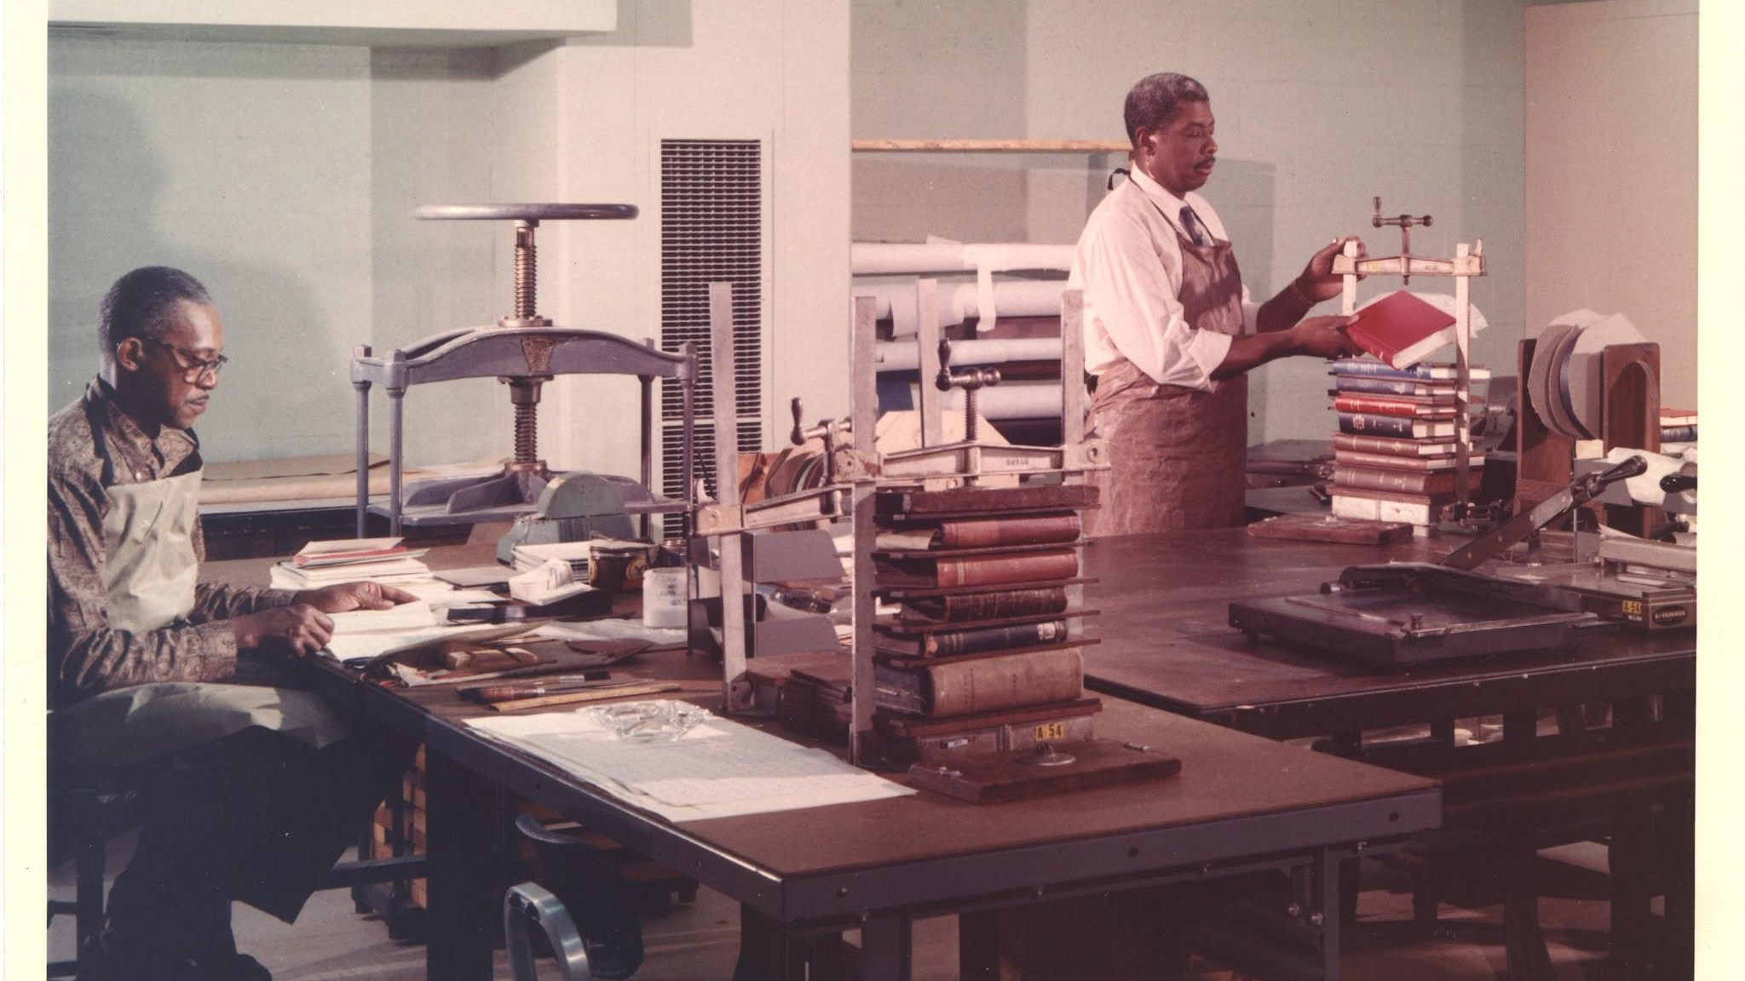
ممنون که تا آخر این مطلب با ما همراه بودین

Slide 15
پایان

